Slide 1

1
SISTEMAS DE CONTROL INDUSTRIAL
Jheyson F. Villavisan B

Slide 2
Sensores
2
SISTEMAS DE CONTROL INDUSTRIAL

Slide 3
¿Qué es un sensor?
3
SISTEMAS DE CONTROL INDUSTRIAL

Slide 4
“Un sensor es un elemento o dispositivo capaz de reaccionar ante cambios en una determinada variable, usualmente transformándolos en modificaciones sobre una segunda variable, la cual es más fácil de ser interpretada como un valor de medida.”
4
SISTEMAS DE CONTROL INDUSTRIAL
¿Qué es un sensor?
Valencia, M. V., & Londoño, A. A. (2022). Introducción a la adquisición y acondicionamiento de señales. Instituto Tecnológico Metropolitano–ITM.

Slide 5
Es posible catalogar los sensores de acuerdo a diferentes criterios: la variable que miden (temperatura, presión, humedad, distancia, velocidad, etc), la naturaleza de salida (digital y analógica) o el tipo de variable que se tiene a la salida (resistivos, capacitivos, inductivos)
5
SISTEMAS DE CONTROL INDUSTRIAL
¿Cómo clasificar los sensores?
Valencia, M. V., & Londoño, A. A. (2022). Introducción a la adquisición y acondicionamiento de señales. Instituto Tecnológico Metropolitano–ITM.

Slide 6
Realice la lectura de la sección 1.2 del texto: Fraden, J. (2004). Handbook of modern sensors: physics, designs, and applications. New York, NY: Springer New York. Disponible en el material del curso.
6
SISTEMAS DE CONTROL INDUSTRIAL
¿Cómo clasificar los sensores?

Slide 7
Sensores Resistivos Sensores Capacitivos Sensores Inductivos Sensores Piezoeléctricos Termopares
7
SISTEMAS DE CONTROL INDUSTRIAL
Clasificación por Principio Físico
Valencia, M. V., & Londoño, A. A. (2022). Introducción a la adquisición y acondicionamiento de señales. Instituto Tecnológico Metropolitano–ITM.

Slide 8
Los sensores resistivos son dispositivos electrónicos que convierten magnitudes físicas no eléctricas (como temperatura, presión, fuerza, luz o humedad) en variaciones de resistencia eléctrica. Estos cambios en la resistencia se miden para detectar y cuantificar la magnitud física aplicada, generalmente mediante circuitos como divisores de voltaje, donde un voltaje fijo se aplica y la salida varía proporcionalmente.
8
SISTEMAS DE CONTROL INDUSTRIAL
Sensores Resistivos

Slide 9
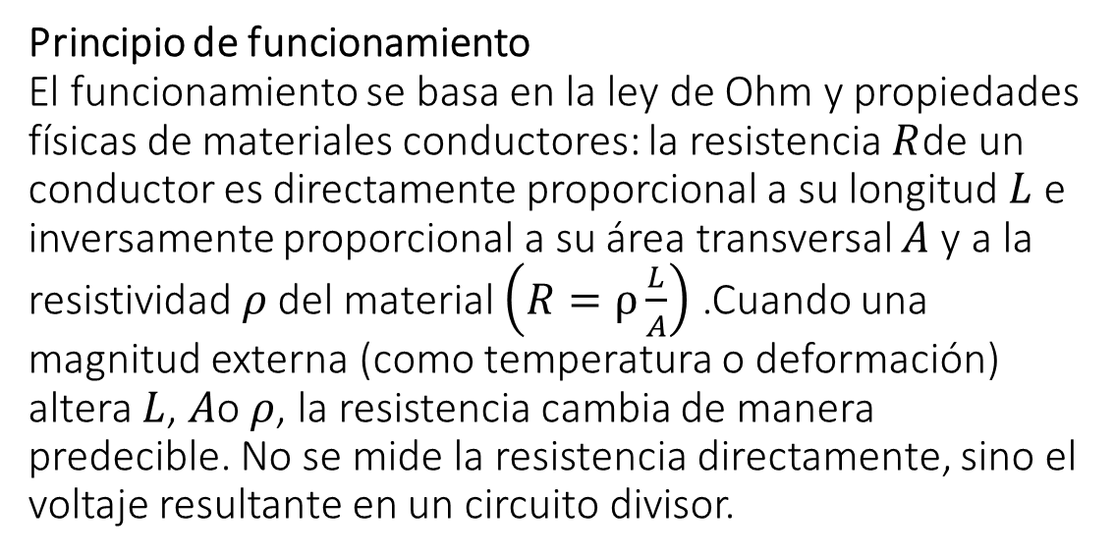
Principio de funcionamiento El funcionamiento se basa en la ley de Ohm y propiedades físicas de materiales conductores: la resistencia $R$de un conductor es directamente proporcional a su longitud $L$e inversamente proporcional a su área transversal $A$ y a la resistividad $ρ$ del material $\left(R=ρ\frac{L}{A}\right)$ .Cuando una magnitud externa (como temperatura o deformación) altera $L$, $A$o $ρ$, la resistencia cambia de manera predecible. No se mide la resistencia directamente, sino el voltaje resultante en un circuito divisor.
9
SISTEMAS DE CONTROL INDUSTRIAL
Sensores Resistivos

Slide 10
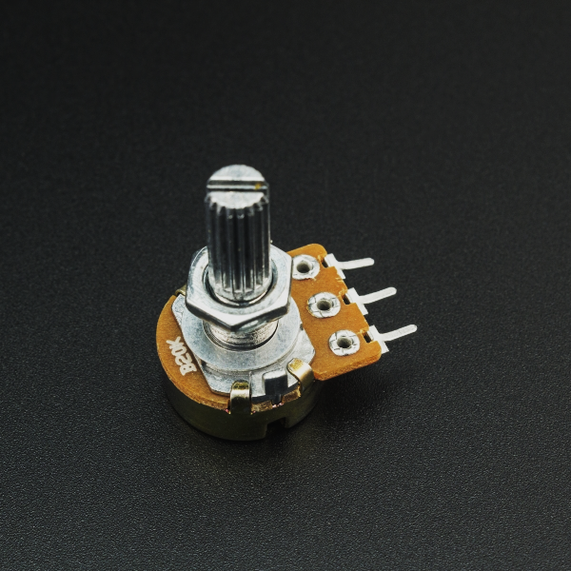
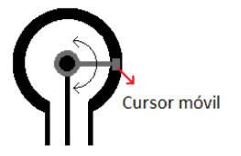
Sensores Potenciometros también conocidos como sensores de potenciómetro o sensores resistivos variables, son dispositivos que convierten un movimiento mecánico (lineal o angular) en una señal eléctrica variable. Funcionan como un potenciómetro, que es un resistor variable donde un cursor (o wiper) se desliza sobre una pista resistiva, cambiando la resistencia entre terminales y, por ende, el voltaje de salida en un circuito divisor. Son ideales para medir posición, desplazamiento o ángulo con alta precisión y bajo costo.
10
SISTEMAS DE CONTROL INDUSTRIAL
Sensores Resistivos
$\left(R=ρ\frac{L}{A}\right)$ la longitud L del material es el que cambia

Slide 11
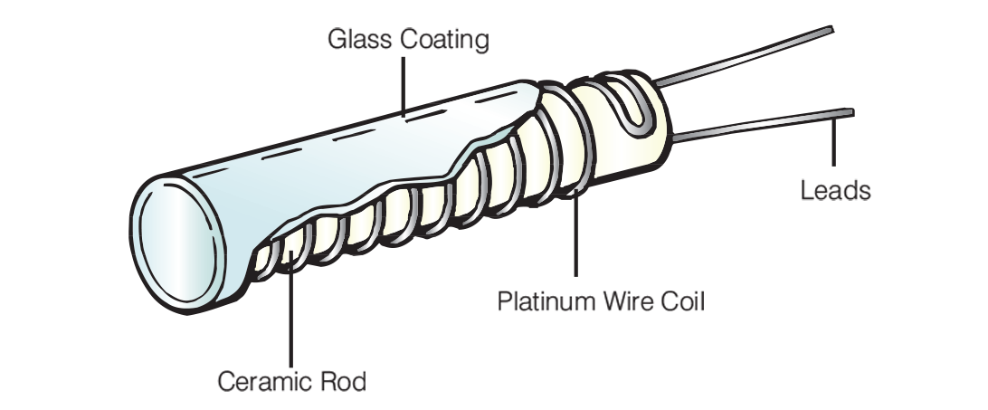
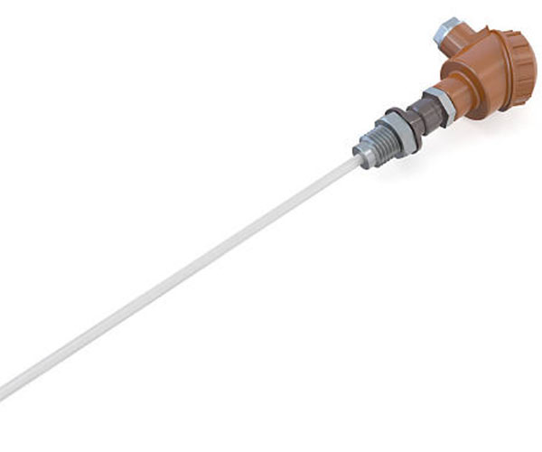
RTD (Resistance Temperature Detector) En la mayoría de los materiales, la resistividad ρ se ve afectada por la temperatura, según el coeficiente de temperatura de dicho material (α)
11
SISTEMAS DE CONTROL INDUSTRIAL
Sensores Resistivos
$$\left(R=R_{o}(1+\text{α}\text{*}ΔT)\right)$$

Slide 12
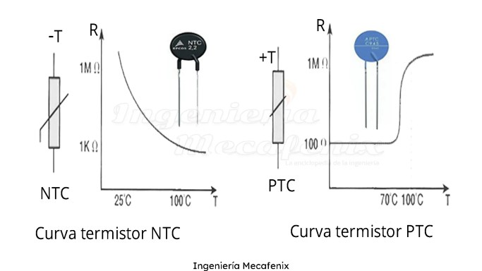
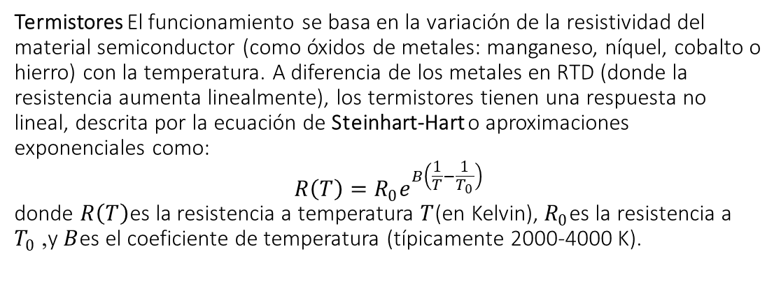
Termistores El funcionamiento se basa en la variación de la resistividad del material semiconductor (como óxidos de metales: manganeso, níquel, cobalto o hierro) con la temperatura. A diferencia de los metales en RTD (donde la resistencia aumenta linealmente), los termistores tienen una respuesta no lineal, descrita por la ecuación de Steinhart-Hart o aproximaciones exponenciales como: $$R\left(T\right)=R_{0}e^{B\left(\frac{1}{T}−\frac{1}{T_{0}}\right)}$$ donde $R\left(T\right)$es la resistencia a temperatura $T$(en Kelvin), $R_{0}$es la resistencia a $T_{0}$, y $B$es el coeficiente de temperatura (típicamente 2000-4000 K).
12
SISTEMAS DE CONTROL INDUSTRIAL
Sensores Resistivos

Slide 13
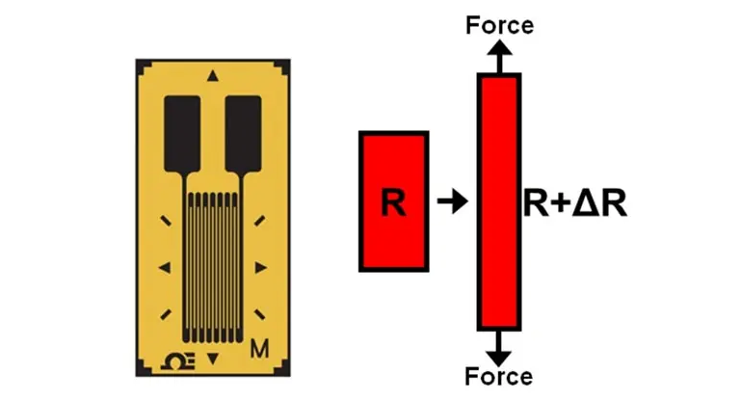
Galgas extensiométricas son sensores basados en el efecto piezo-eléctrico, es decir, en la propiedad que tienen algunos materiales de cambiar su resistenac al ser sometidos a un esfuerzo o estrés mecánico.
13
SISTEMAS DE CONTROL INDUSTRIAL
Sensores Resistivos

Slide 14
Realice la lectura del texto: Saggio, G., Riillo, F., Sbernini, L., & Quitadamo, L. R. (2015). Resistive flex sensors: a survey. Smart Materials and Structures, 25(1), 013001. Disponible en el material del curso.
14
SISTEMAS DE CONTROL INDUSTRIAL
Sensores Resistivos

Slide 15
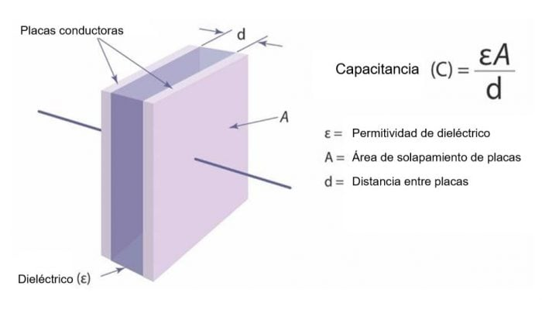
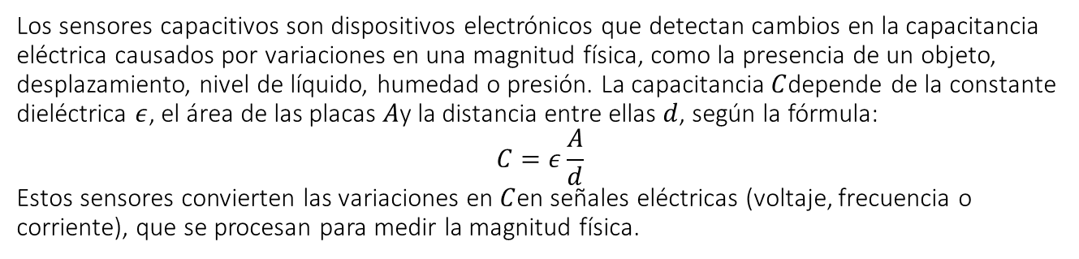
Los sensores capacitivos son dispositivos electrónicos que detectan cambios en la capacitancia eléctrica causados por variaciones en una magnitud física, como la presencia de un objeto, desplazamiento, nivel de líquido, humedad o presión. La capacitancia $C$depende de la constante dieléctrica $ε$, el área de las placas $A$y la distancia entre ellas $d$, según la fórmula: $$C=ε\frac{A}{d}$$ Estos sensores convierten las variaciones en $C$en señales eléctricas (voltaje, frecuencia o corriente), que se procesan para medir la magnitud física.
15
SISTEMAS DE CONTROL INDUSTRIAL
Sensores Capacitivos

Slide 16
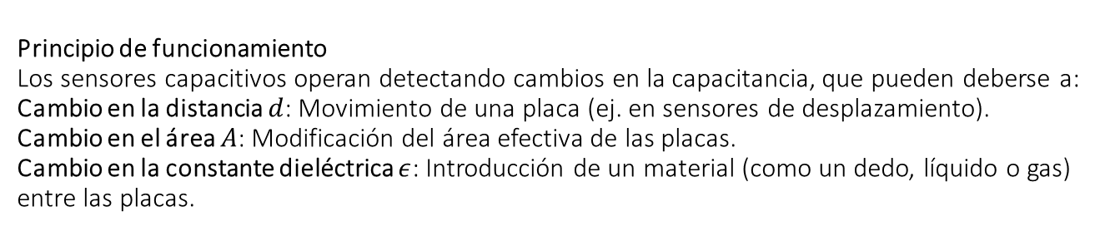
Principio de funcionamiento Los sensores capacitivos operan detectando cambios en la capacitancia, que pueden deberse a: Cambio en la distancia $d$: Movimiento de una placa (ej. en sensores de desplazamiento). Cambio en el área $A$: Modificación del área efectiva de las placas. Cambio en la constante dieléctrica $ε$: Introducción de un material (como un dedo, líquido o gas) entre las placas.
16
SISTEMAS DE CONTROL INDUSTRIAL
Sensores Capacitivos

Slide 17
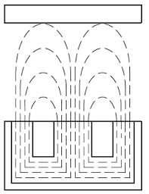
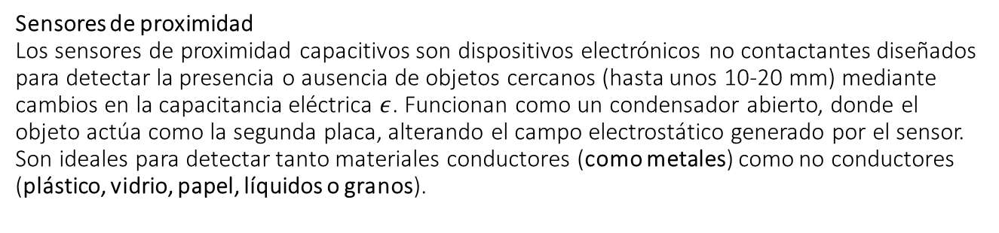
Sensores de proximidad Los sensores de proximidad capacitivos son dispositivos electrónicos no contactantes diseñados para detectar la presencia o ausencia de objetos cercanos (hasta unos 10-20 mm) mediante cambios en la capacitancia eléctrica $ε$. Funcionan como un condensador abierto, donde el objeto actúa como la segunda placa, alterando el campo electrostático generado por el sensor. Son ideales para detectar tanto materiales conductores (como metales) como no conductores (plástico, vidrio, papel, líquidos o granos).
17
SISTEMAS DE CONTROL INDUSTRIAL
Sensores Capacitivos

Slide 18
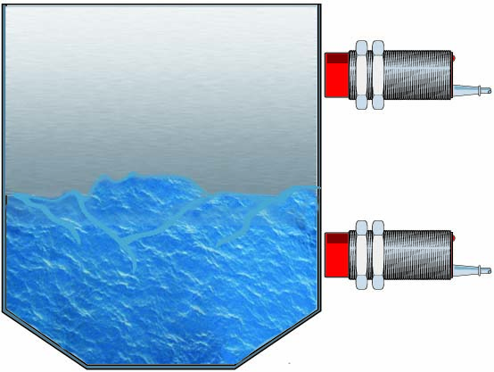
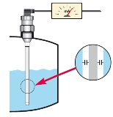

Sensores de nivel Miden niveles de líquidos o sólidos al detectar cambios en $ε$por el material. Aplicaciones comunes Tanques de combustible, silos de granos, sistemas de llenado automático.
18
SISTEMAS DE CONTROL INDUSTRIAL
Sensores Capacitivos

Slide 19

Sensores de desplazamiento Detectan movimiento mecánico al variar d o A entre placas. Aplicaciones comunes Micrómetros, medición de vibraciones, control de precisión en maquinaria. Sensores de humedad Cambios en $ε$ por absorción de agua en un dieléctrico. Aplicaciones comunes agricultura o meteorología.
19
SISTEMAS DE CONTROL INDUSTRIAL
Sensores Capacitivos

Slide 20
Realice la lectura del texto: Moheimani, R., Hosseini, P., Mohammadi, S., & Dalir, H. (2022). Recent advances on capacitive proximity sensors: From design and materials to creative applications. C, 8(2), 26.. Disponible en el material del curso.
20
SISTEMAS DE CONTROL INDUSTRIAL
Sensores Capacitivos

Slide 21
Los sensores inductivos son dispositivos electrónicos no contactantes que detectan la presencia, posición o distancia de objetos metálicos mediante el principio de inducción electromagnética. Generan un campo magnético alterno y miden las perturbaciones causadas por el objeto (como corrientes de Foucault o cambios en la inductancia), convirtiéndolas en una señal eléctrica (digital o analógica). Son ideales para entornos industriales hostiles, con rangos de detección típicos de 0.5 a 40 mm, y se usan principalmente para metales ferrosos (acero) o no ferrosos (aluminio, cobre), aunque el rango varía según el material.
21
SISTEMAS DE CONTROL INDUSTRIAL
Sensores Inductivos

Slide 22
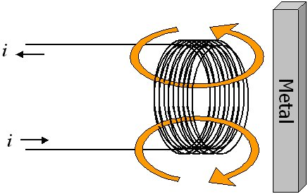
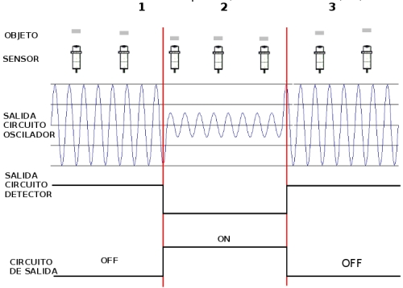
Principio de funcionamiento El sensor incluye una bobina (o coil) integrada en un circuito oscilador LC de alta frecuencia (generalmente 100-500 kHz). La corriente alterna en la bobina crea un campo electromagnético que emerge de la cara activa del sensor. Cuando un objeto metálico se acerca: Induce corrientes de Foucault (eddy currents) en el objeto, que generan un campo opuesto y reducen la amplitud o frecuencia de oscilación. Esto altera la impedancia de la bobina, detectado por un circuito demodulador o comparador, que activa la salida cuando se supera un umbral ajustable.
22
SISTEMAS DE CONTROL INDUSTRIAL
Sensores Inductivos

Slide 23
Sensores de proximidad inductivos Detectan la presencia o ausencia de objetos metálicos en un rango fijo (1-40 mm), generando una señal de conmutación (ON/OFF). Aplicaciones comunes cintas transportadoras, robótica y posicionamiento de piezas metálicas.
23
SISTEMAS DE CONTROL INDUSTRIAL
Sensores Inductivos

Slide 24
Sensores de distancia inductivos Miden la distancia continua a un objeto metálico (hasta 50 mm), proporcionando salida analógica (voltaje o corriente). Basados en variaciones de inductancia o frecuencia.
24
SISTEMAS DE CONTROL INDUSTRIAL
Sensores Inductivos

Slide 25
Sensores de distancia inductivos Consulte acerca del sensor LVDT
25
SISTEMAS DE CONTROL INDUSTRIAL
Sensores Inductivos

Slide 26
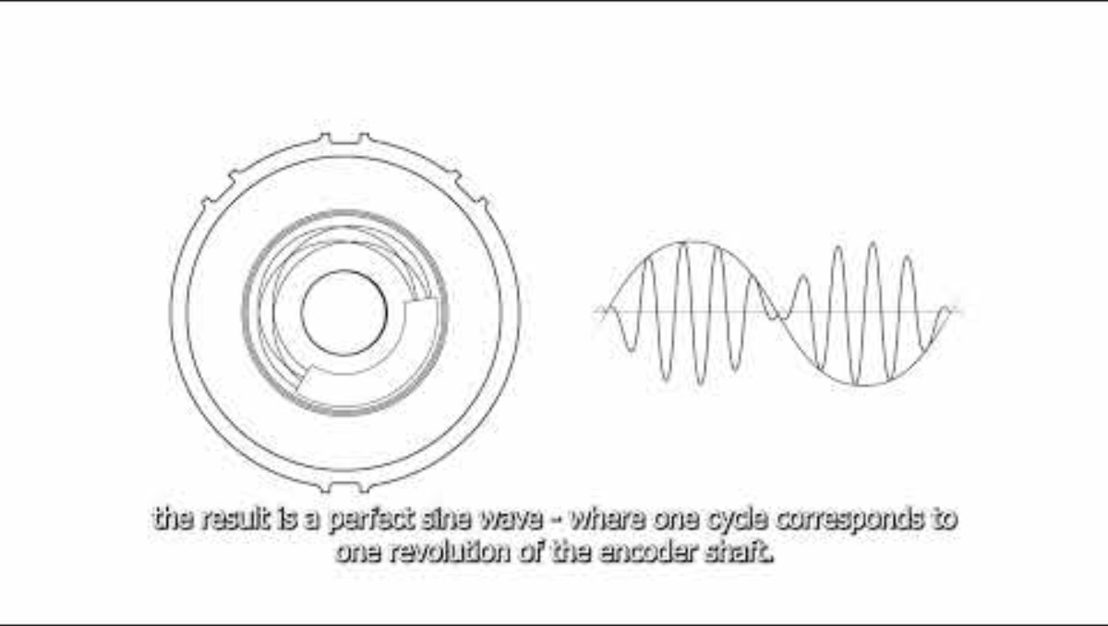
Encoder Inductivo
26
SISTEMAS DE CONTROL INDUSTRIAL
Sensores Inductivos

Slide 27
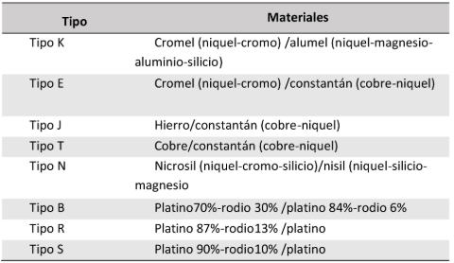
Los termopares o termocuplas son sensores de temperatura que basan su funcionamiento en el efecto seebeck. Al unir dos alambres fabricados con metales diferentes y aplicar un cambio de temperatura en el punto de unión, se crea una pequeña diferencia de potencial entre las dos terminales que es proporcional al cambio de la temperatura. Según los materiales que conforme el termopar varia la magnitud exacta de voltaje generado y las temperaturas que pueden medirse:
27
SISTEMAS DE CONTROL INDUSTRIAL
Termopares

Slide 28
Básicamente, el efecto piezoeléctrico es entendido como la interacción lineal entre una deformación mecánica de tales materiales debido a una carga mecánica aplicada resultando en cambios macroscópicos de polarización eléctrica.
28
SISTEMAS DE CONTROL INDUSTRIAL
Piezoeléctricos

Slide 29
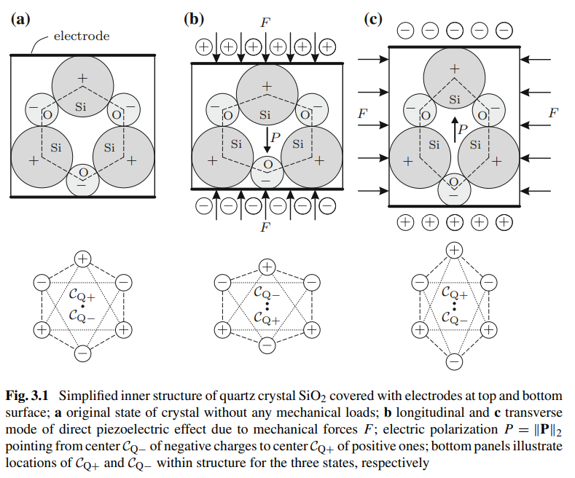
29
SISTEMAS DE CONTROL INDUSTRIAL
Piezoeléctricos

Slide 30
30
SISTEMAS DE CONTROL INDUSTRIAL
¿Preguntas?

